Slide 1
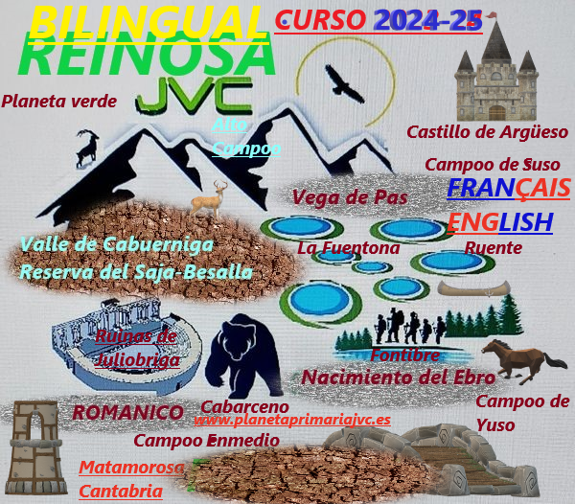
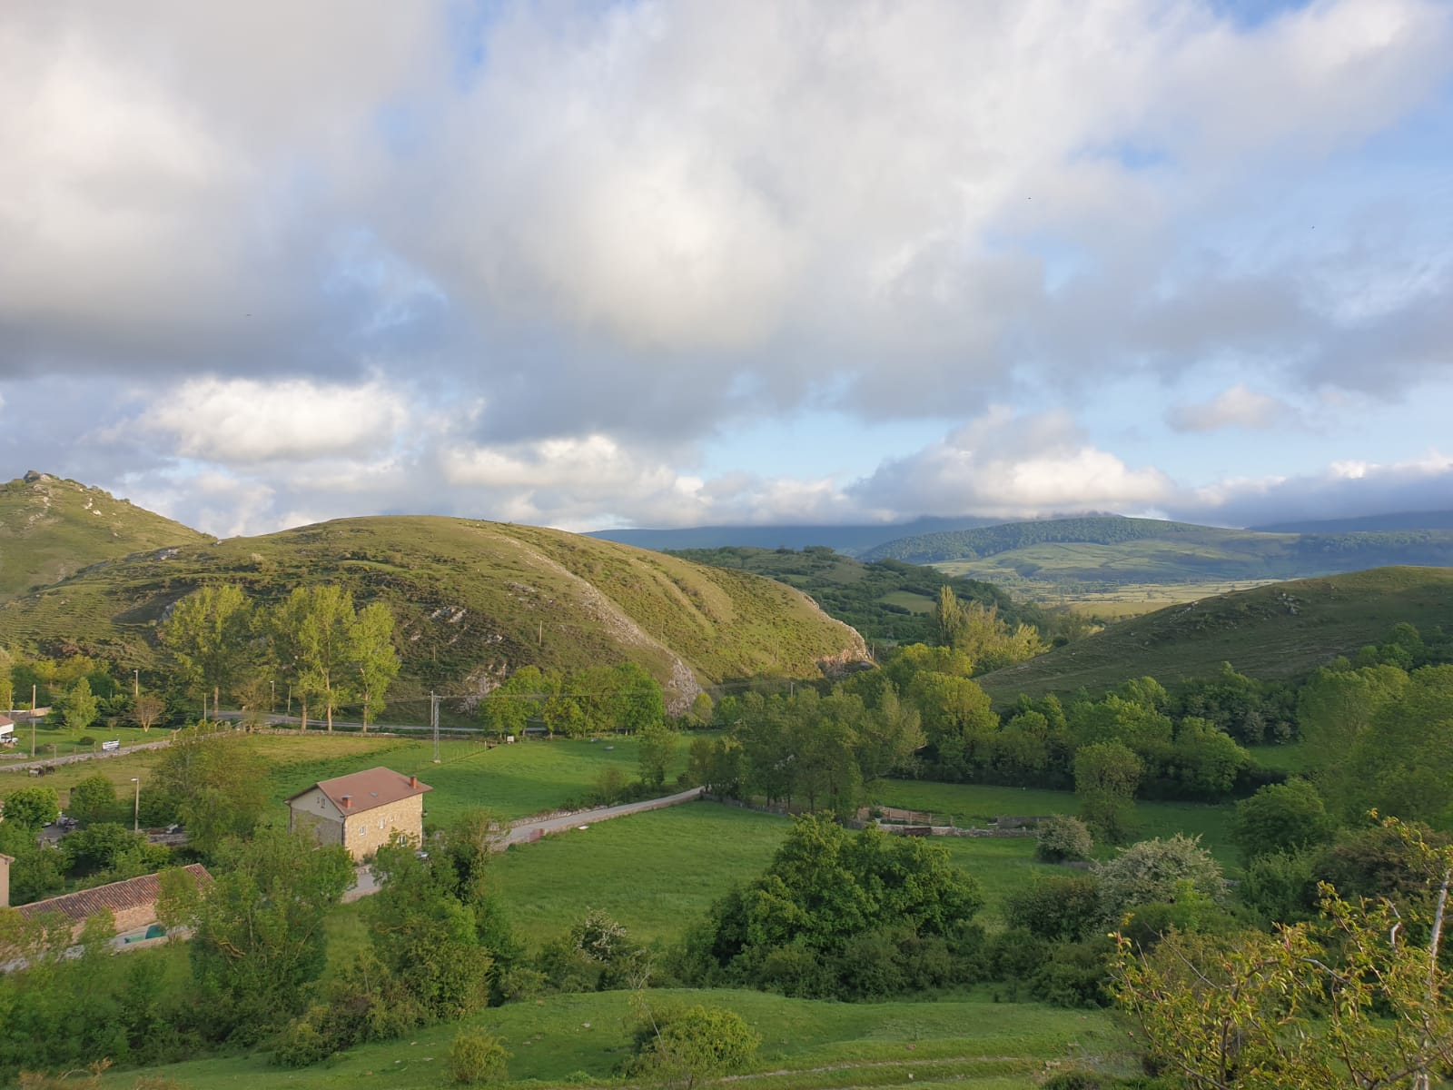


REINOSA. CANTABRIA.
Fechas: Otoño-Primavera-Verano
PROYECTOS AMBIENTALES JVC SPORTS // PERFILES: ESO-BACH-FP VALÉNCIA COMUNITAT
www.viajesyproyectosambientalesjvc.com Teléfono: 618005298 Correo: planetaverdejvc@outlook.es

Slide 2
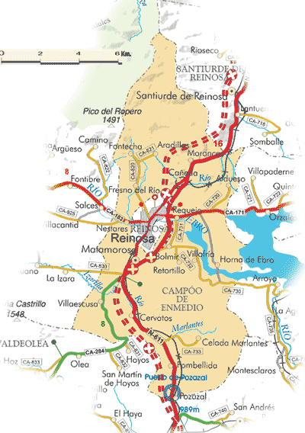
REIONSA. HISTORIA Y SU ENTORNO NATURAL.
En una relación de propiedades de 1404, Reinosa se perfila ya como centro de un mercado incipiente y, años más tarde, se alude a ella como cabeza de la Merindad de Campoo, convirtiéndose en sede del Ayuntamiento General. Este Ayuntamiento lo componían Reinosa y siete Hermandades: Cinco Villas, Suso, Yuso, Enmedio, Los Carabeos, Valdeolea y Valdeprado, cada uno representado por un procurador síndico. Todos se reunían una vez al mes con el corregidor para tratar asuntos referentes a la administración de sus territorios.
Fontibre es una localidad del municipio de Hermandad de Campoo de Suso, a algo más de tres kilómetros de la capital municipal, Espinilla, en Cantabria (España). En el año 2012 la localidad contaba con 68 habitantes (INE). Respecto a la economía, predomina la actividad agropecuaria. Su fiesta más importante es San Fernando, que se celebra el 30 de mayo.
La localidad es conocida por albergar la surgencia de las aguas del río Ebro tras su recorrido subterráneo por las calizas del monte Guariza, lugar que tradicionalmente se ha considerado como el nacimiento del río Ebro.
La Vega de Pas (habitualmente denominada La Vega) es una localidad y un municipio de la comunidad autónoma de Cantabria (España). Se encuentra en la comarca del Pas-Miera, en la cabecera del río Pas.
Es una de las llamadas «tres villas pasiegas» junto a San Pedro del Romeral y San Roque de Riomiera.

Slide 3
PARQUE NATURAL DE SAJA Y BESAYA
El parque natural de Saja-Besaya es un espacio natural protegido español situado en la comunidad autónoma de Cantabria que fue declarado parque natural en 1988.¹​ Se encuentra enclavado en un área de montaña comprendida entre las cuencas hidrográficas de los ríos Saja y Besaya, extendiéndose desde el monte Río los Vados en el extremo norte, hasta los montes de Fuentes-Palombera y sierra del Cordel (Campoo) en el límite sur. Con 24.500 ha, es el parque natural de mayor extensión de Cantabria, siendo la mayor parte de él (23.932 ha) montes de utilidad pública. Todo su territorio queda dentro de la ZEC de los valles altos del Nansa, Saja y Alto Campoo, y la parte suroccidental se encuadra en la ZEPA de la sierra del Cordel. Todo el parque está integrado en la reserva regional de caza Saja.
El parque está compuesto por territorios pertenecientes a los términos municipales de: Arenas de Iguña, Cabuérniga, Cieza, Hermandad de Campoo de Suso, Ruente y Los Tojos, además de la totalidad de la extensión de la mancomunidad de Campoo-Cabuérniga.
El único núcleo urbano asentado dentro del parque natural es el conjunto histórico de Bárcena Mayor, perteneciente al término municipal de Los Tojos. Declarado conjunto histórico artístico en 1979 y soberbio ejemplo de la arquitectura montañesa.
Flora y fauna[editar]
El área protegida tiene una gran riqueza de fauna y flora cantábrica con una amplia representación de especies. De sus frondosos bosques destacan especialmente los robledales en las zonas bajas y septentrionales y los hayedos en las zonas altas (Saja y Bárcena Mayor). También destacan otros conjuntos como los castaños, o acebales, abedulares y serbales del piso montano. Las praderías y la flora de montaña se distribuyen cerca de las cumbres del parque.
Entre las numerosas especies de fauna, destacan el ciervo, el jabalí ,el corzo, el lobo, la nutria, la liebre de piornal, la perdiz pardilla, el pito negro, el águila real. El ciervo, que fue reintroducido en 1949 tras su desaparición, se encuentra en la actualidad en todo el territorio. La zona montañosa del suroeste del parque es zona de oso pardo cantábrico. Dentro del elenco de especies del espacio protegido se incluyen muchas de ellas en el catálogo de especies amenazadas.

Slide 4
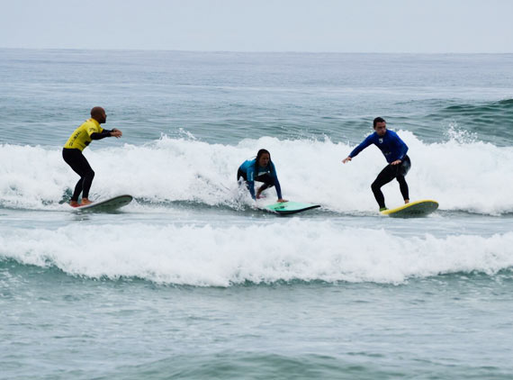
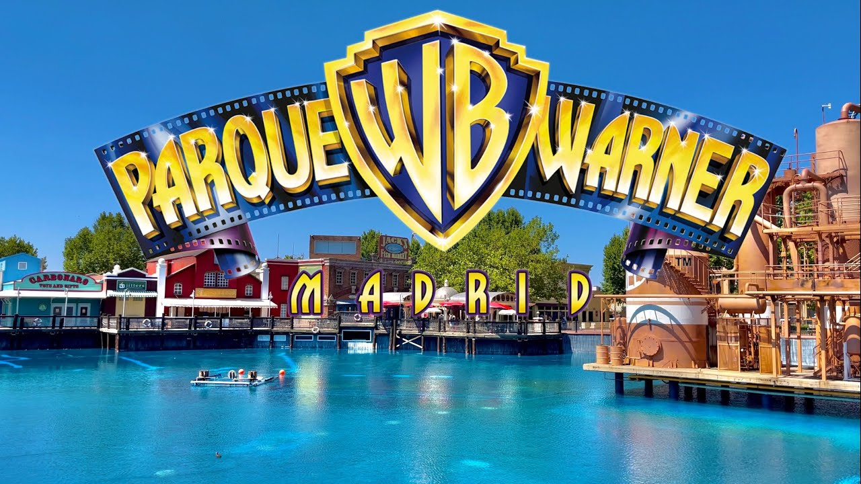
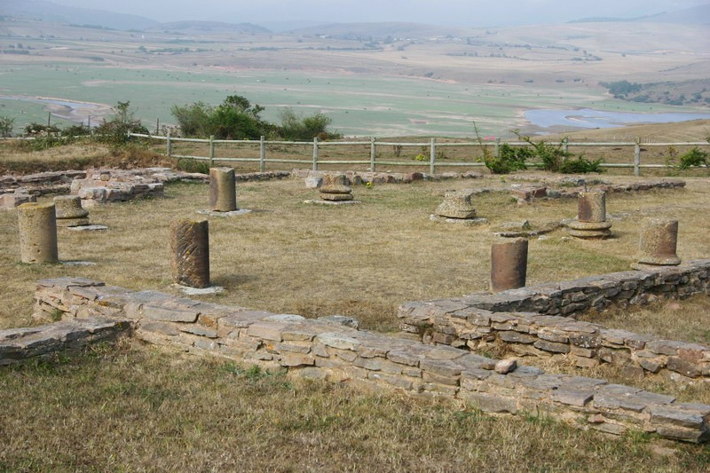
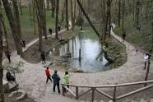
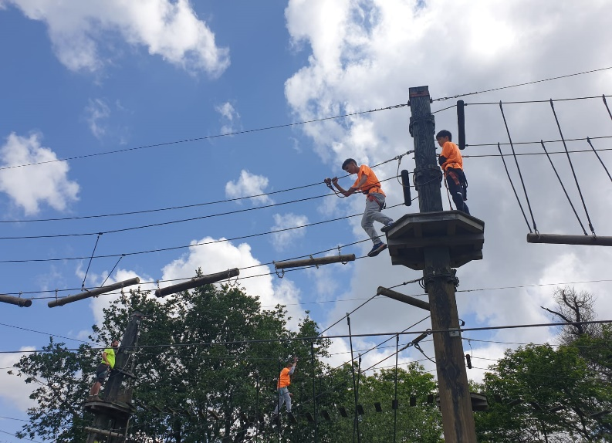
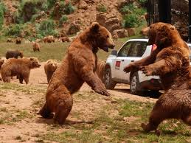
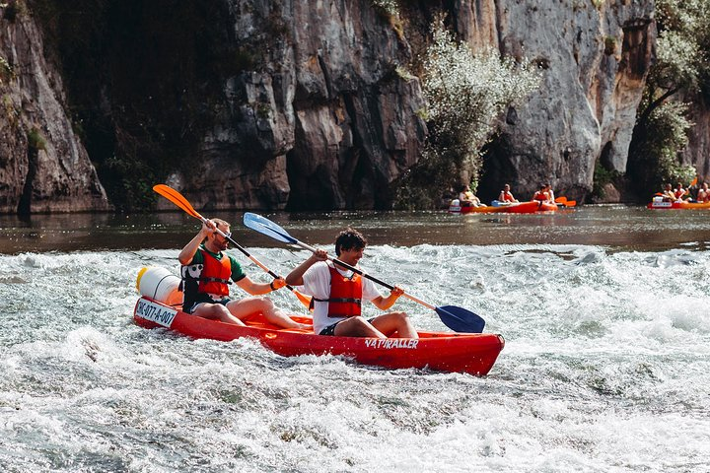
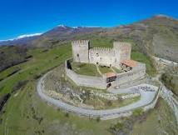
-5 días y 4 noches- Precio: 430 euros –50 participantes-“ALBERGUE LAS INDIANAS”
ACTIVIDADES:
Dia 1- Nacimiento del Ebro en Fontibre. Castillo de Argüeso.
Día 2- Kayaks en el rio Ebro. Poblado Romano de Juliobriga. Ruta del pueblo sumergido de las Rozas.
Día 3- Opción A: Parque de Cabárceno. -Día completo-.
Día 3- Opción B: Multi aventura Valle de Cabuérniga. Ruente. La Fuentona.
Día 4- Opción A: Descenso de Cañones. -Barranquismo en Vega de Pas-. Reinosa cultural.
Día 4- Opción B: Surf en Oyambre. San Vicente de la Barquera
Día 5. Opción A: Atapuerca / Opción B: Parque Warner. Madrid.

Slide 5
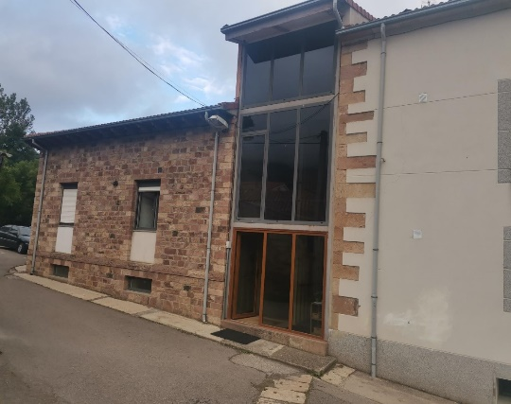
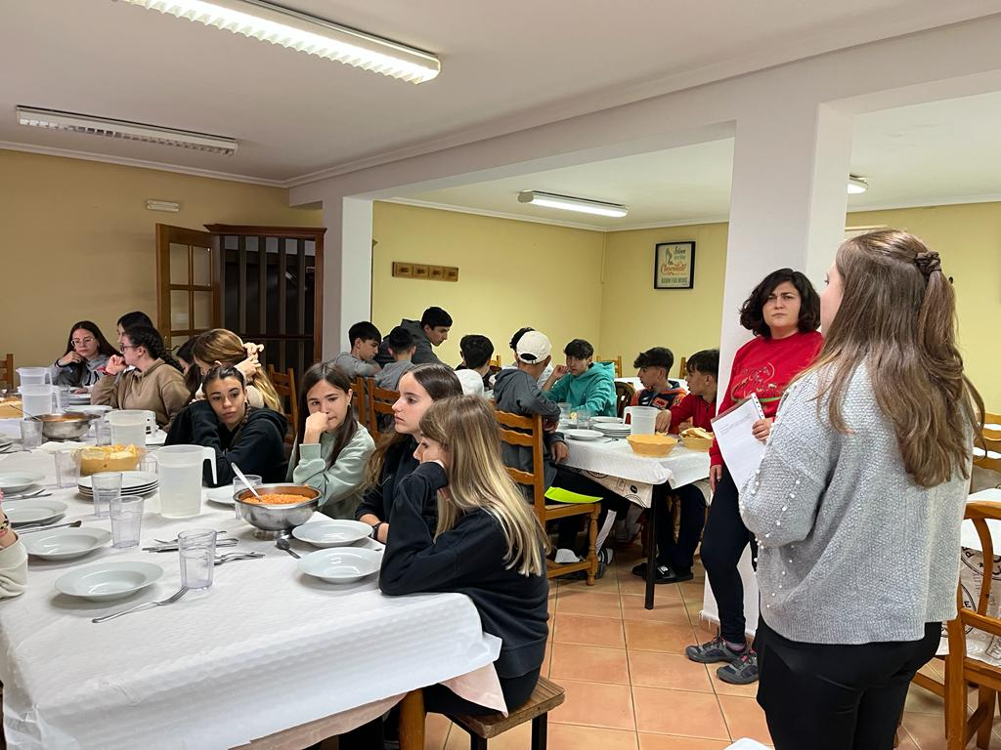
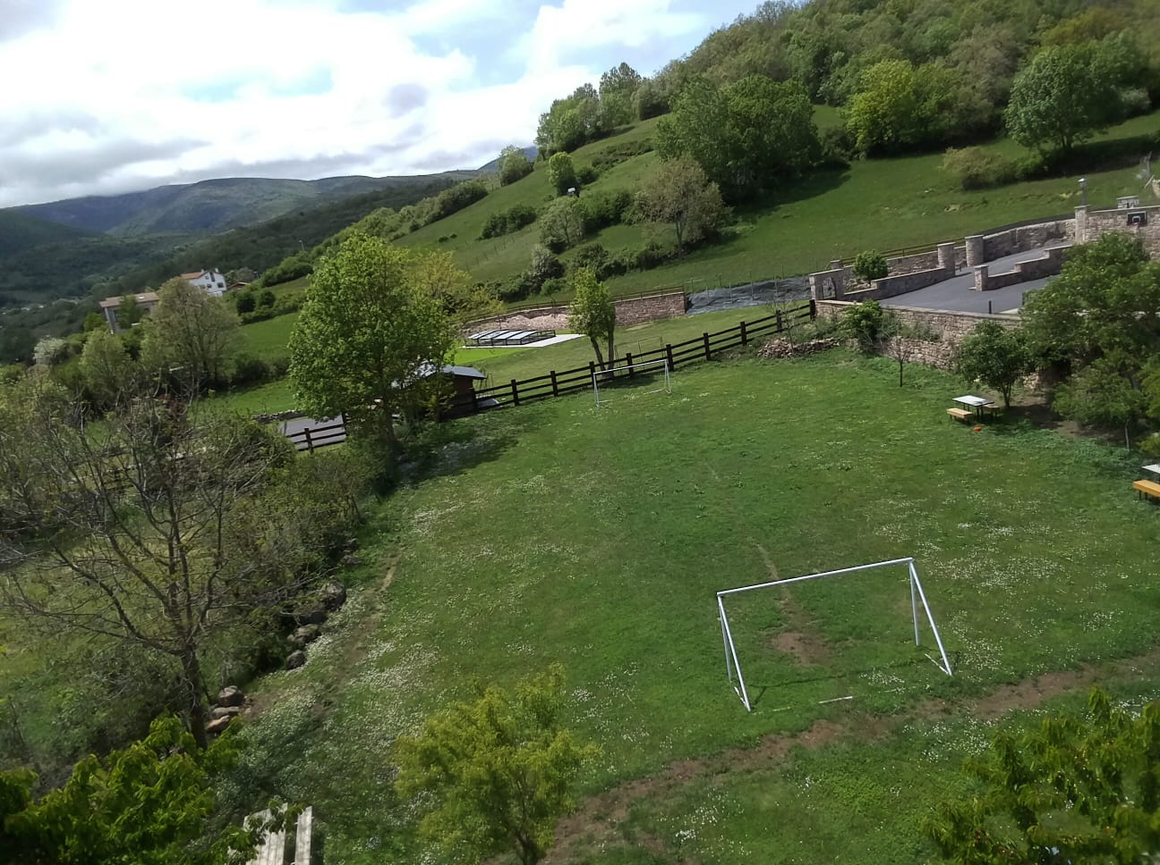
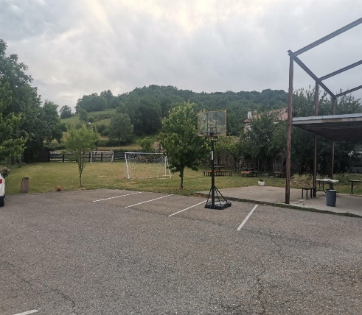
PAGO Y CONDICIONES DE LA RESERVA. REINOSA: CABUERNIGA, EL ARROYO, RESERVA DEL SAJA Y BESAYA, VEGA DE PAS Y FONTIBRE.
Precio: 430 euros –50 participantes
FORMA DE PAGO: 3 CUOTAS
PAGO 1 : 95 Eu -hasta el 10 PAGO 2 : 180 Eu -hasta el 25- PAGO 3 : 155 Eu -hasta el 5-
BANCO SANTANDER: ES95 0049 7187 7123 1000 1530
Documentos para entregar en el correo: jvcsportsproamb19@gmail.com
-DNI, tarjeta sanitaria, resguardo del ingreso del único pago. Formulario firmado y cumplimentado.
***Papeletas de beneficio integro para el participante. Entrega tras el primer plazo.
**REGALO CAMISETAS ALUMNOS Y PROFESORES
PROGRAMA: Alojamiento (P.C) +transporte+ actividades+ Monitores de acompañamiento + seguros de viaje.

Slide 6
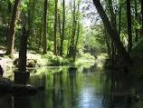
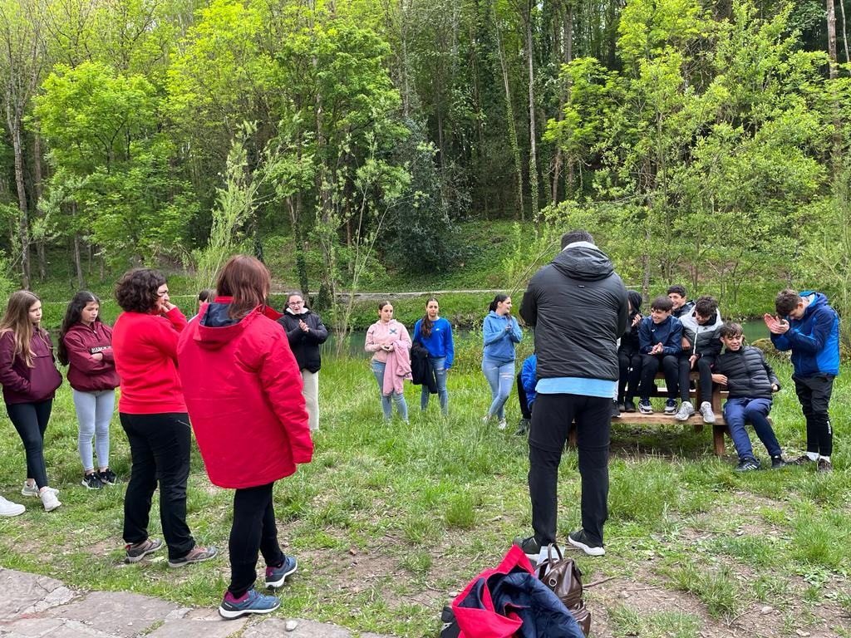
DÍA 1-Nacimiento del rio Ebro. Fontibre. Castillo de Argüeso
DIA 1º Salida de origen, con nuestros monitores guías, " JVC SPORTS", que nos asistirán durante todo el viaje, en actividades, y cuidando todos los detalles de conexión, coordinando todas las actividades programadas. / Dirección: Fontibre.-. Llegada alojamiento 18,30 horas. Cena, velada nocturna y alojamiento.
DIA 1º Salida de origen, Salida de origen, con nuestros monitores guías " JVC SPORTS", desde la salida, nos asistirán durante todo el viaje, cuidando todos los detalles de conexión con el personal del alojamiento, coordinando todas las actividades programadas, saliendo a las 6 de la mañana desde origen con bocadillos caseros, siendo la parada principal en Castillo de la Mota de Medina del Campo, donde veremos los monumentos principales, llegando al alojamiento de “Las indianas” , en Villar, a los pies de Alto Campoo, pasando por Fontibre. Punto verde de nuestro viaje. Donde veremos el nacimiento de rio Ebro. También nos daremos una vuelta por el bastión defensivo del Castillo de Argüeso.
.

Slide 7
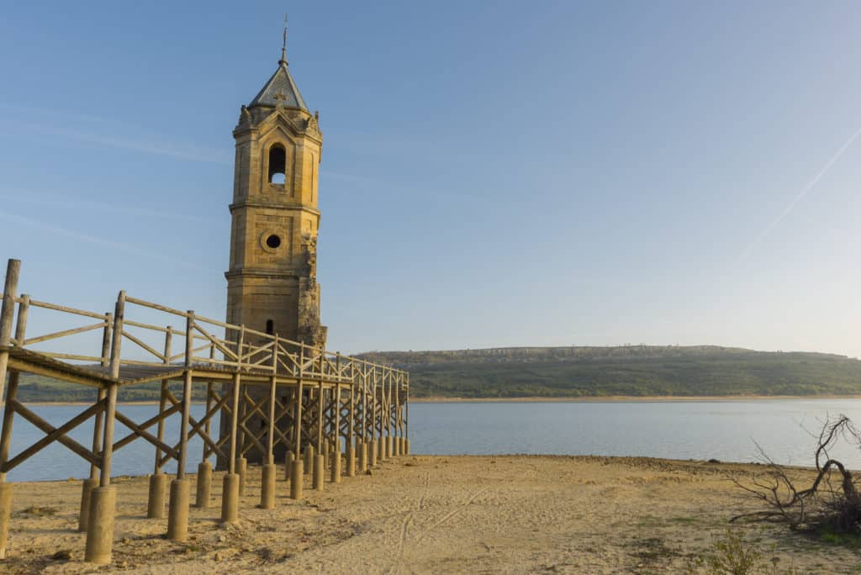
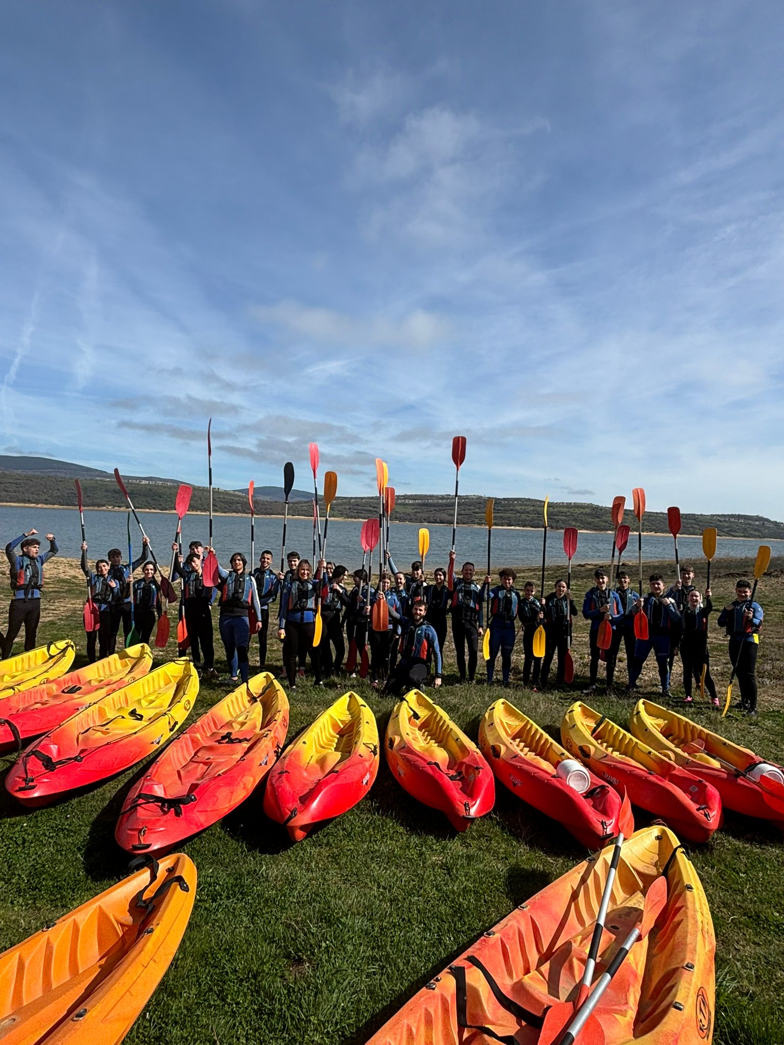
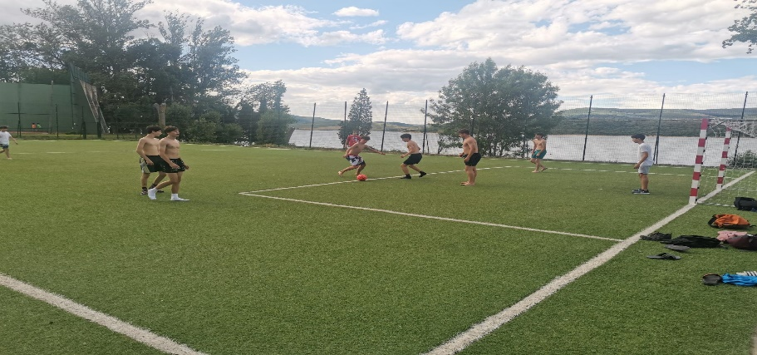
DÍA 2. Kayac en el rio Ebro. Poblado Romano de Juliobriga. Ruta del pueblo sumergido de las Rozas. Actividades deportivas “El arroyo”.
Desayuno 8.30. Desayuno. 8.30 h CANOAS K2, disfrutando de la aventura y la naturaleza. El caudal de nuestros ríos en primavera / verano, hacen de la canoa biplaza una aventura apasionante. Durante la travesía disfrutaremos de la majestuosidad del nacimiento del Ebro y de la naturaleza. Almuerzo en el albergue. Comida alojamiento. TARDE: 16.00 h. Ruta hacia el pueblo sumergido de Las Rozas, y actividades deportivas. DISFRUTAR DEL ROMANICO DEL PUEBLO DE REINOSA. ACTIVIDADES DE OCIO Y TIEMPO LIBRE: Cena y Alojamiento.

Slide 8
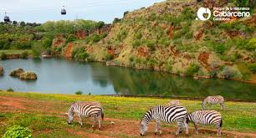
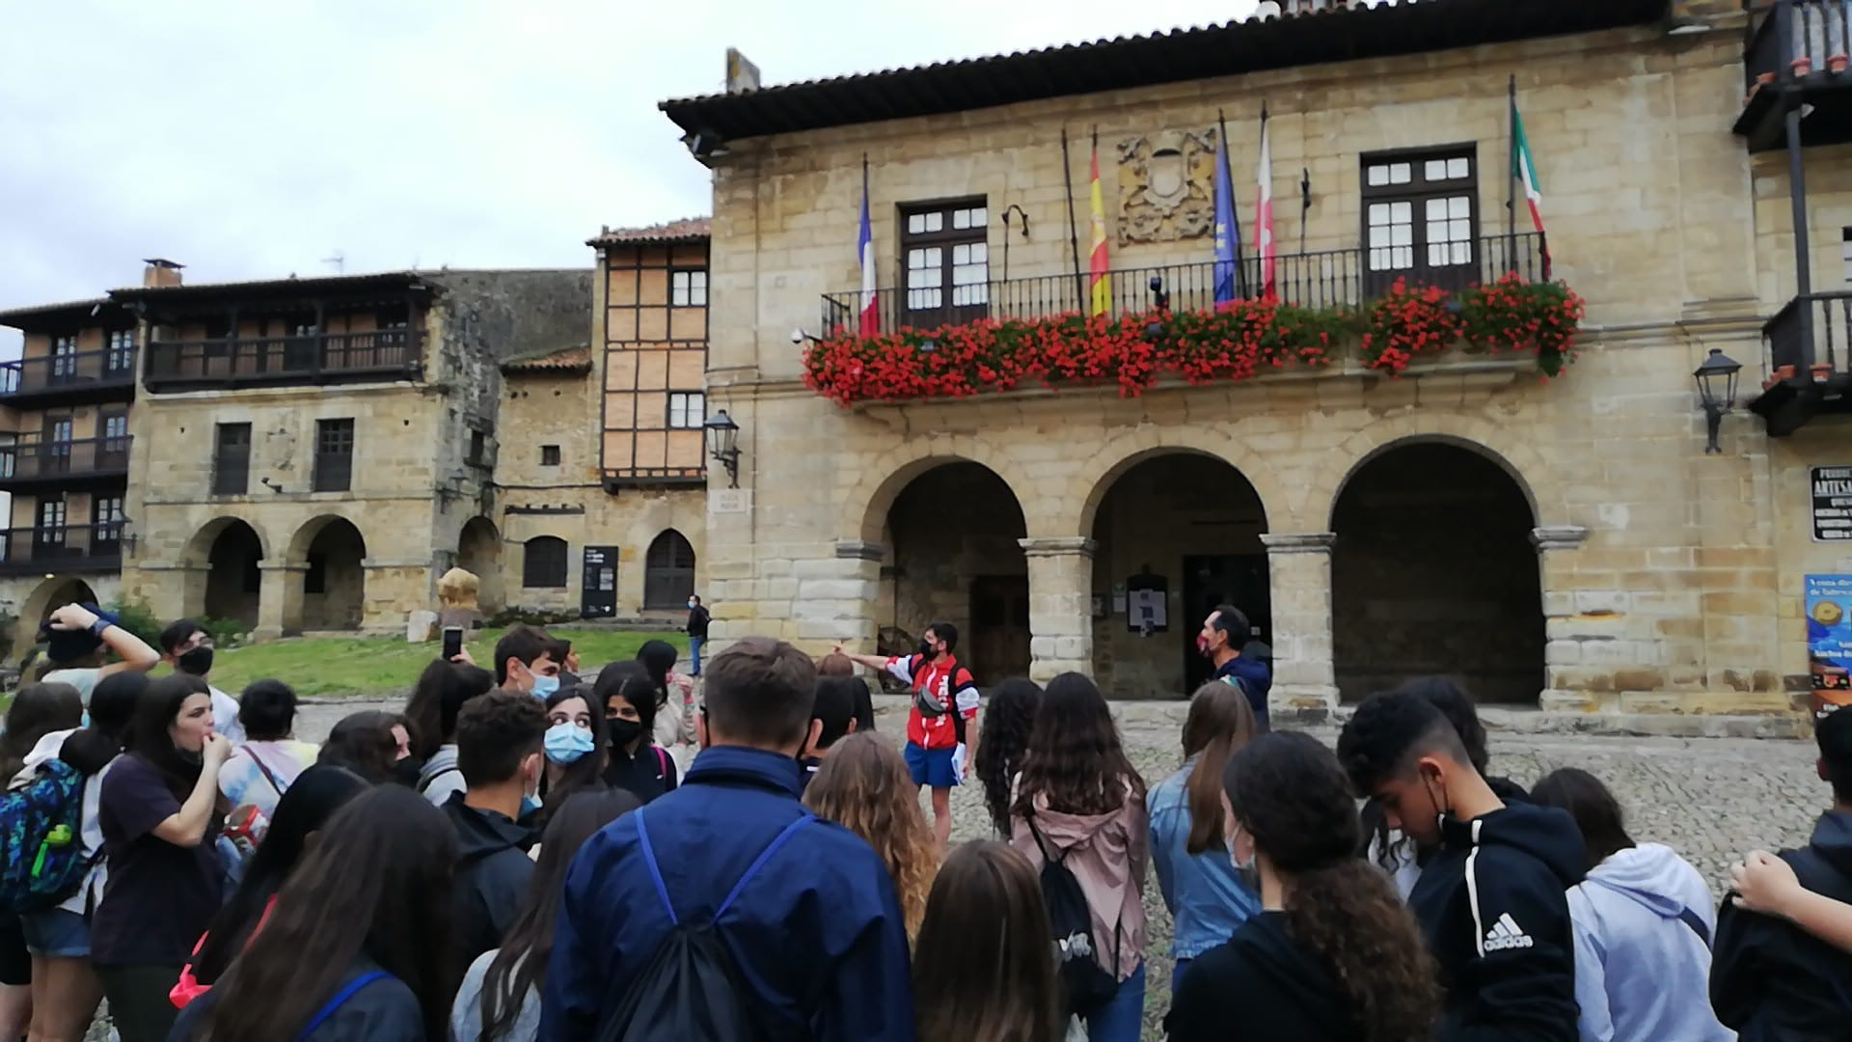
Día 3. Opción A. parque de Cabárceno. Reinosa y su patrimonio
Desayuno 8,00. PARQUE DE CABARCENO. 10.00- 17.00 H.
Salida con Picnic Los visitantes pueden ver osos, rinocerontes, ciervos, gamos o monos de Gibraltar, es un recinto natural con animales en semilibertad. En esta zona existían unas minas de hierro, cuyas estructuras industriales aún pueden verse. Llegada al alojamiento a las 19.00 h.
Visita a Reinosa y su patrimonio cultural.
Llegada al alojamiento a las 20.00 h. Cena, velada nocturna y alojamiento.
Cena, velada nocturna y alojamiento.

Slide 9

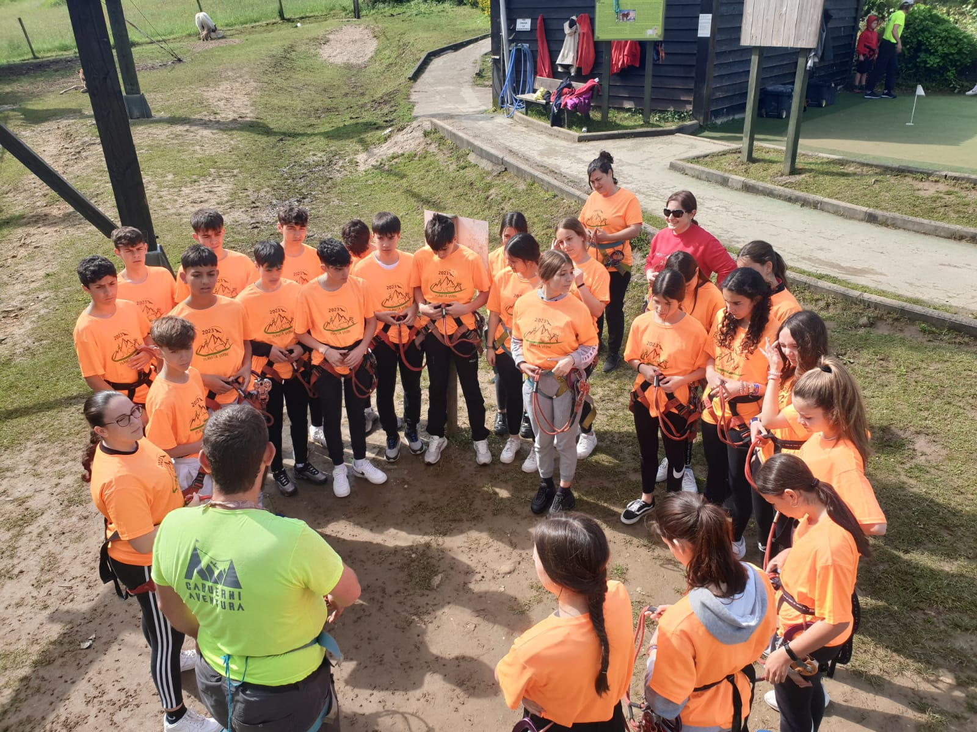
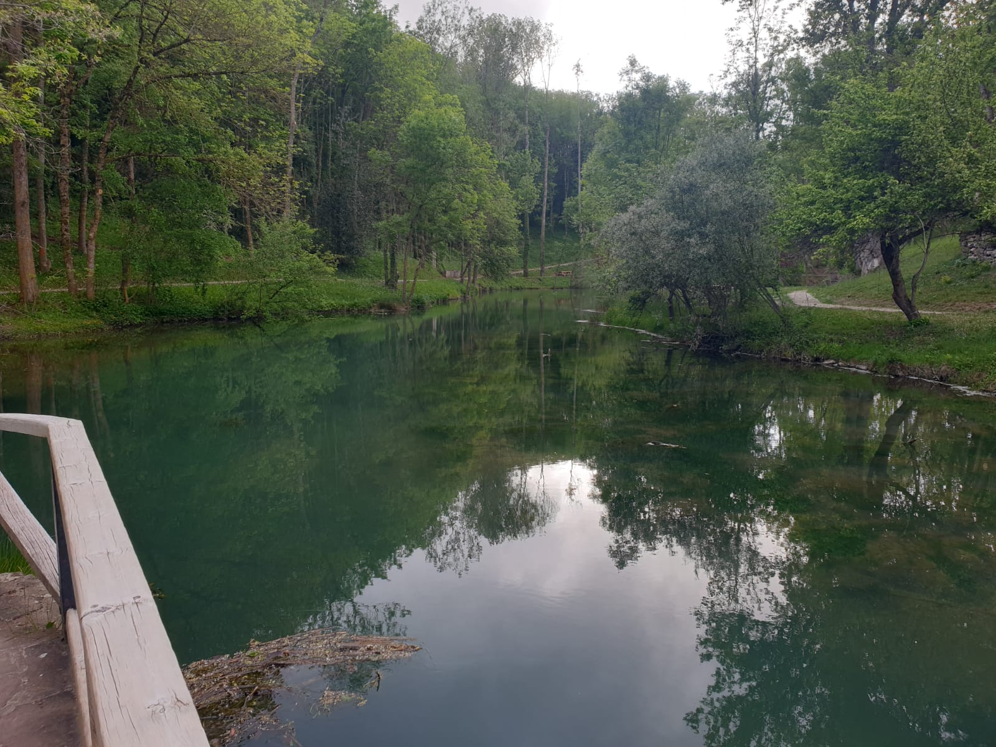
DIÁ 3. OPCIÓN B: MULTI AVENTURA EN CABUERNIGA. 10.00- 17.00 H. Salida con Picnic
Tarde: La Fuentona- Ruente- Valle de Cabuérniga. Reinosa y su patrimonio.
Desayuno. 8,00 horas. Hoy realizaremos la actividad de Parque de Aventura, completaremos un divertido circuito entre plataformas de madera instaladas en los árboles, a una altura de entre 2 a 4 metros de altura. Para ir de una plataforma a otra hay que atravesar puentes tibetanos, lianas de Tarzán, toneles suspendidos, tirolinas, pasos de mono, redes de abordaje y divertidas y originales pasarelas que pondrán a prueba la valentía del participante siempre con la máxima seguridad.
Tarde: La Fuentona- Ruente- Observaremos el
Nacimiento de un símbolo de Cantabria, en el valle de Cabuérniga.
Visita a Reinosa y su patrimonio cultural.
Llegada al alojamiento a las 20.00 h
Cena, velada nocturna y alojamiento.

Slide 10
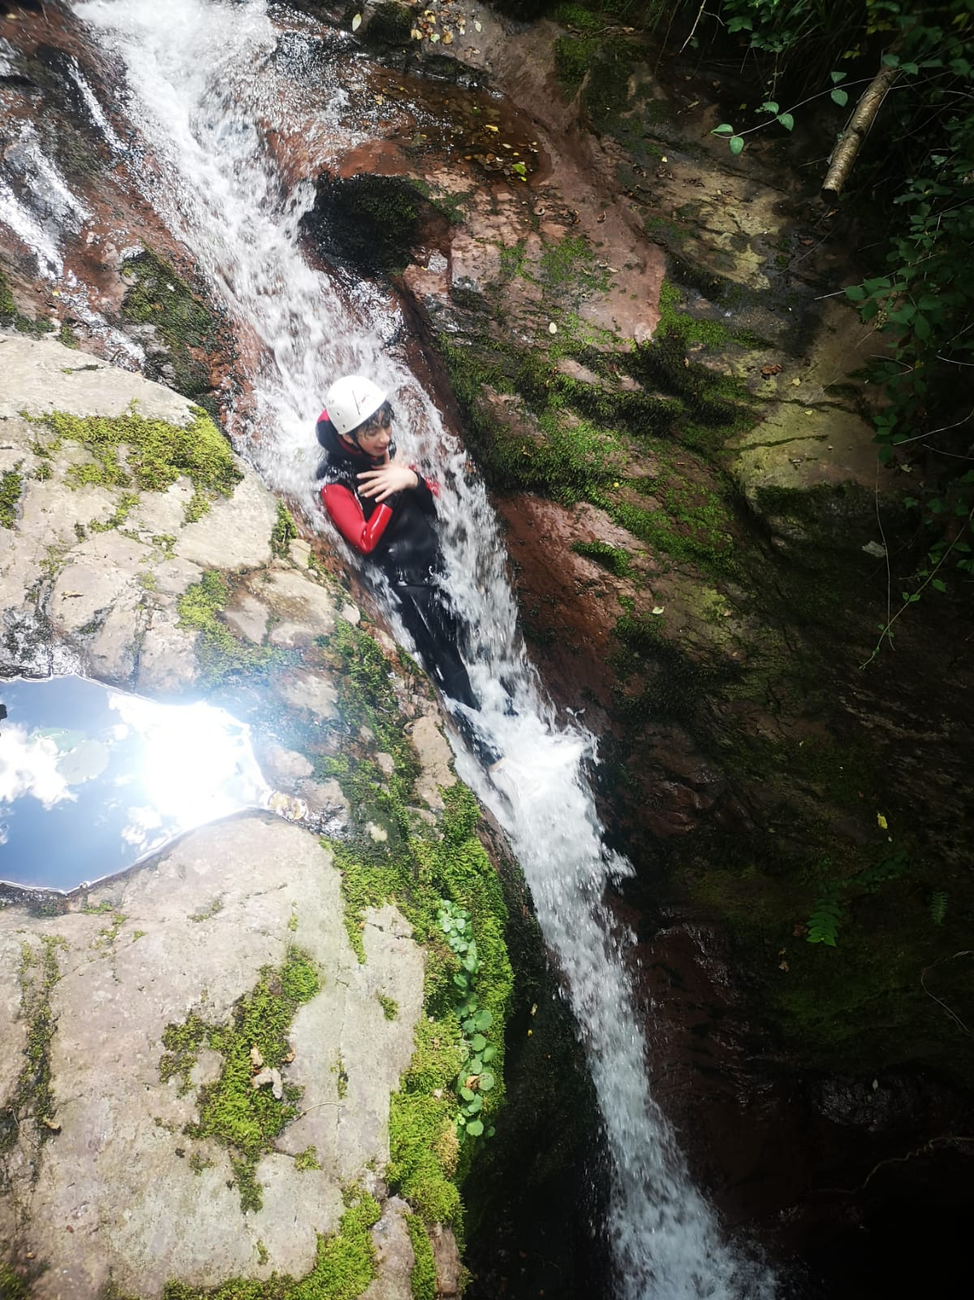
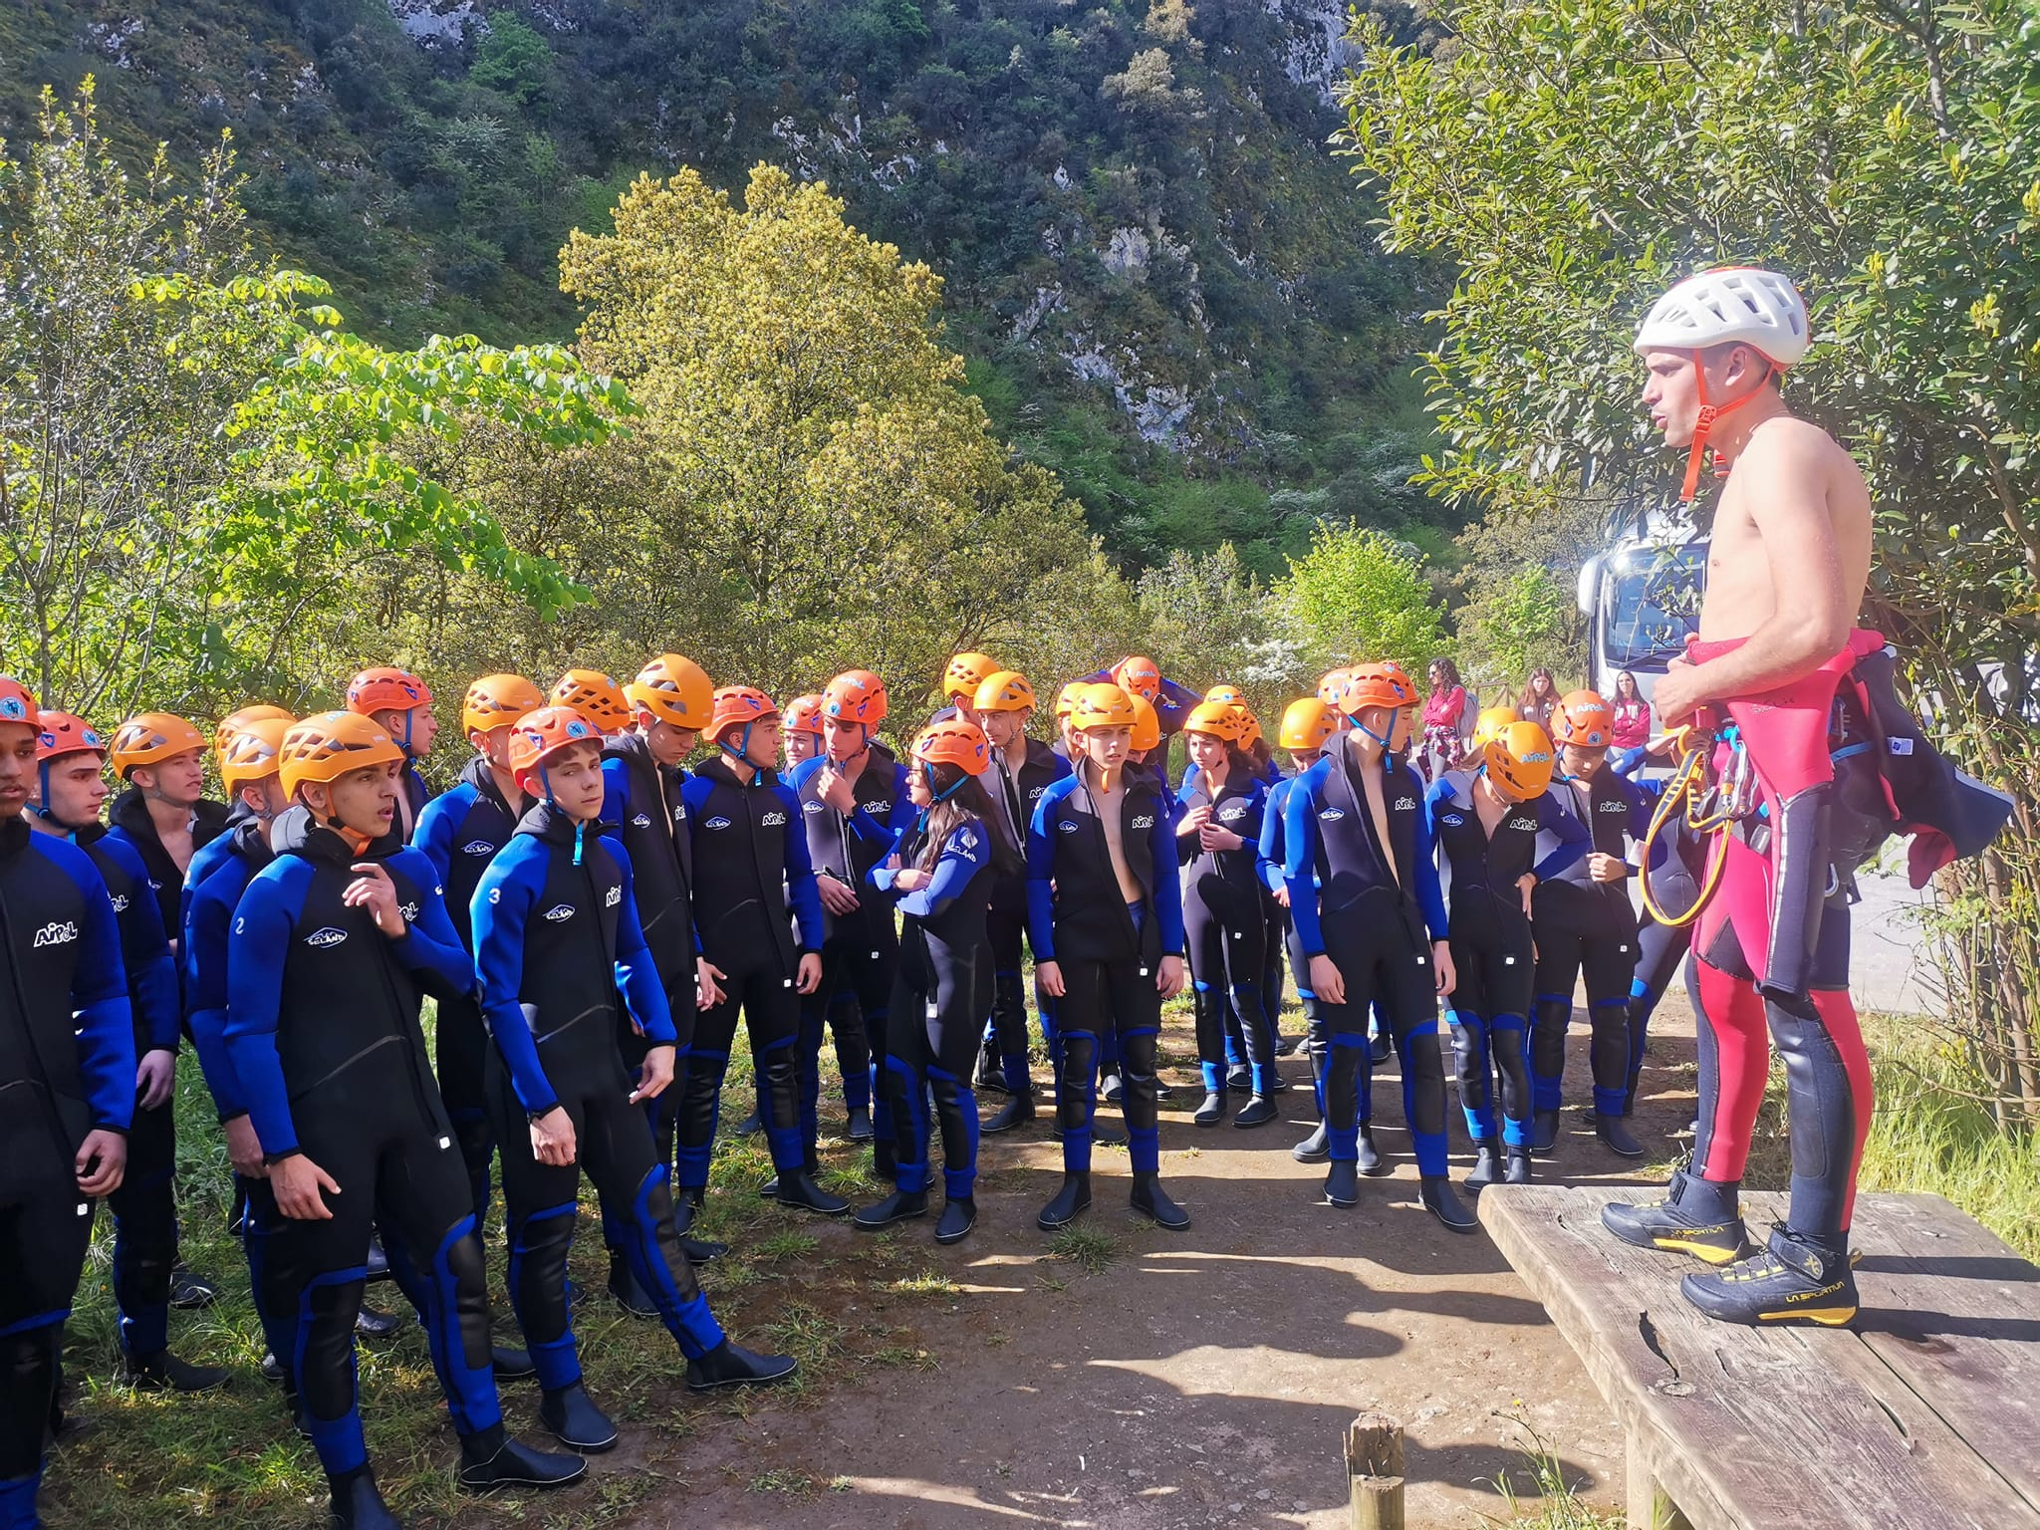
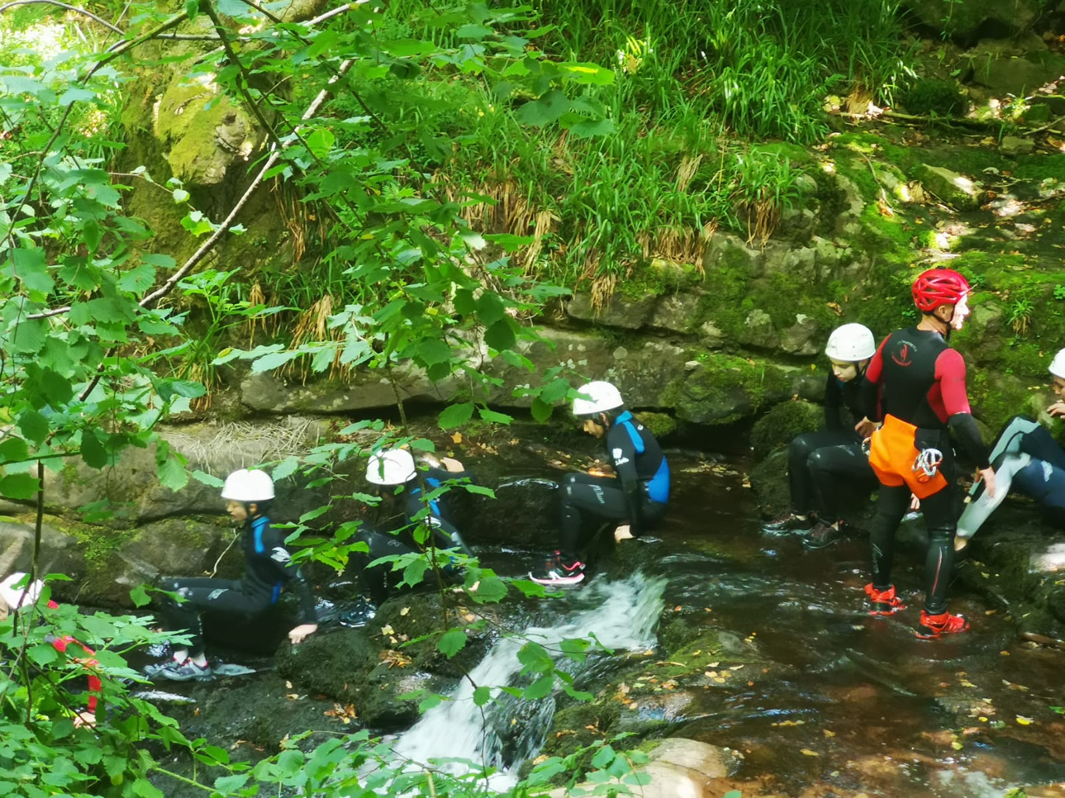
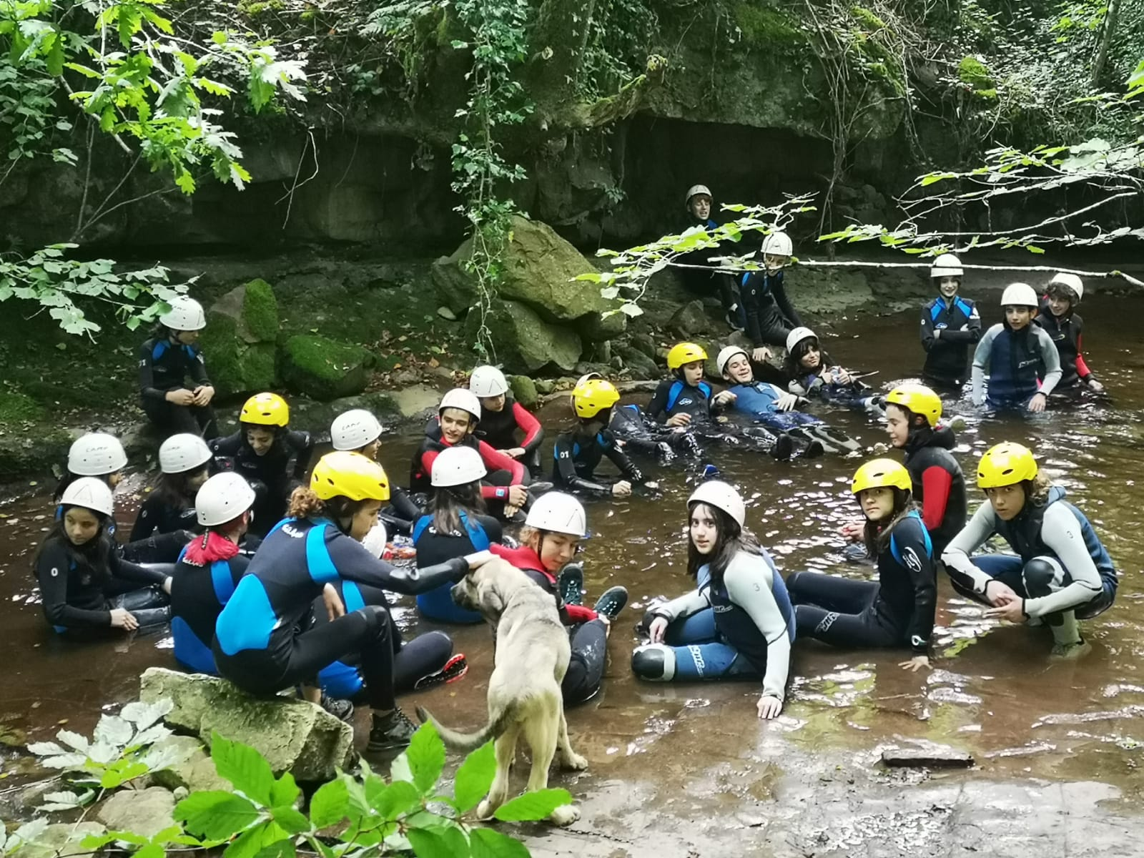
Día 4- Opción A: DESCENSO DE CAÑONES EN VEGA DE PAS.
Desayuno.8.30 h - MAÑANA: DESCENSO DE CAÑONES EN VEGA DE PAS. Hoy realizaremos un Descenso de barranco. Conoceremos el valle pasiego por dentro, para ello descenderemos por el cauce encañonado de un río de montaña. Esta actividad se asemeja a un aquapark natural, donde ataviados con trajes isotérmicos de neopreno, nos encontraremos con pozas naturales, toboganes, destrepes. Es un cañón de iniciación donde en algún tramo se necesitan cuerdas y no tiene ningún peligro para los participantes. COMIDA ALOJAMIENTO
Tarde: Visita al centro de interpretación del Saja y el Besaya. Reinosa y su patrimonio. ACTIVIDADES Y VELADA NOCTURNA, CENA Y ALOJAMIENTO

Slide 11
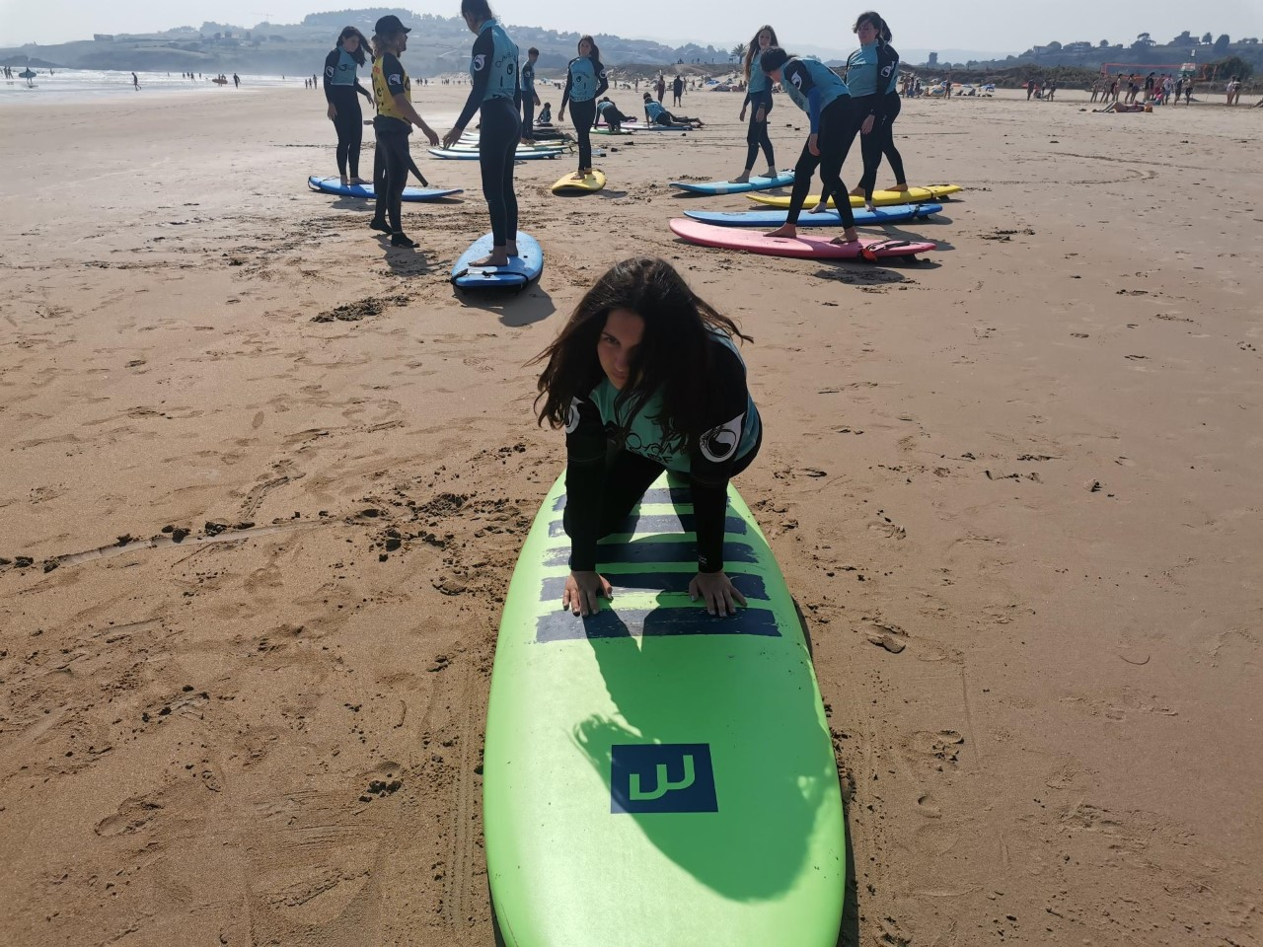
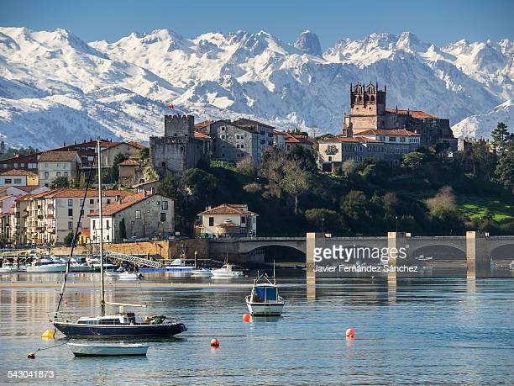
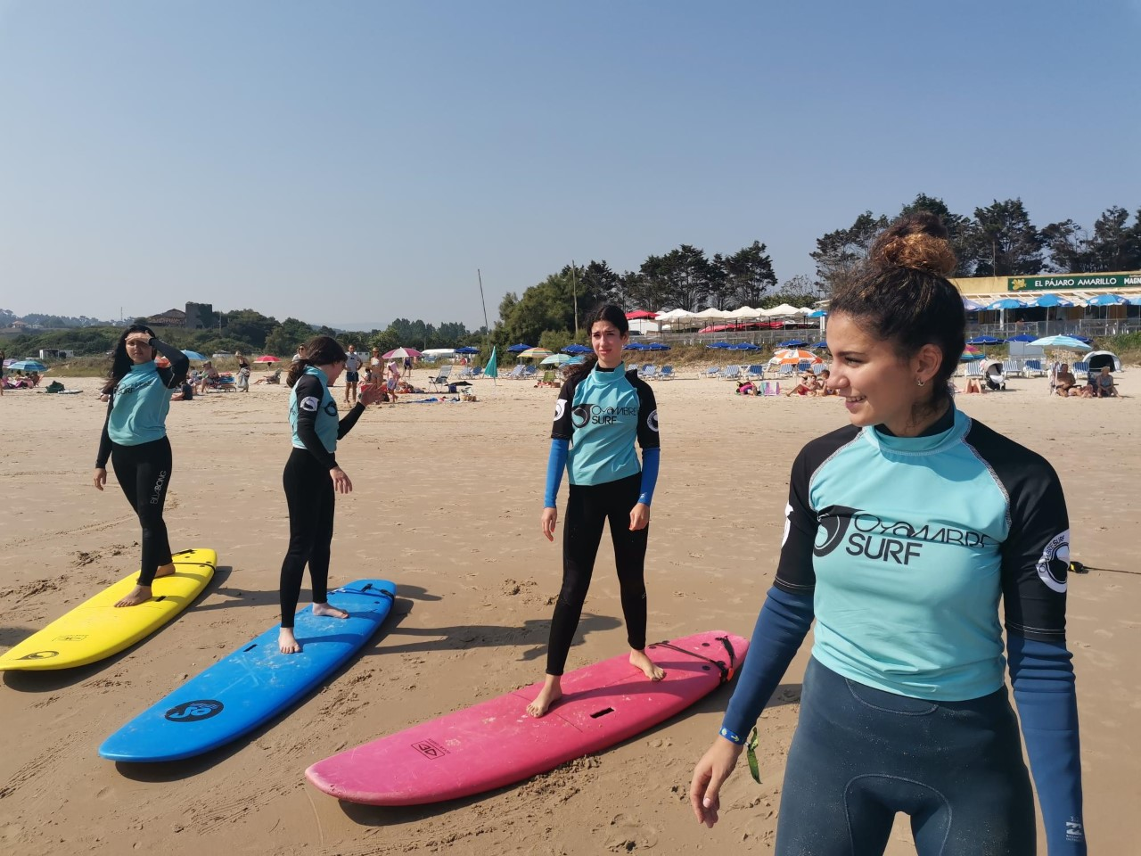
DÍA 4. Opción B: Desayuno 7,30 h. JORNADA con la Escuela de Surf en Oyambre. San Vicente de la Barquera.
La escuela de Surf en San Vicente de la Barquera, (Cantabria) donde disfrutaremos del surf y el vóley playa, para todas las edades y niveles. Comida Picnic.
¡Aprende a surfear con una escuela de surf líder en España! OYAMBRE SURF.
TARDE: Turismo por San Vicente de la Barquera. Castillo e iglesia, historia viva del paso del camino de Santiago.
.
ACTIVIDADES Y VELADA NOCTURNA, CENA Y ALOJAMIENTO

Slide 12

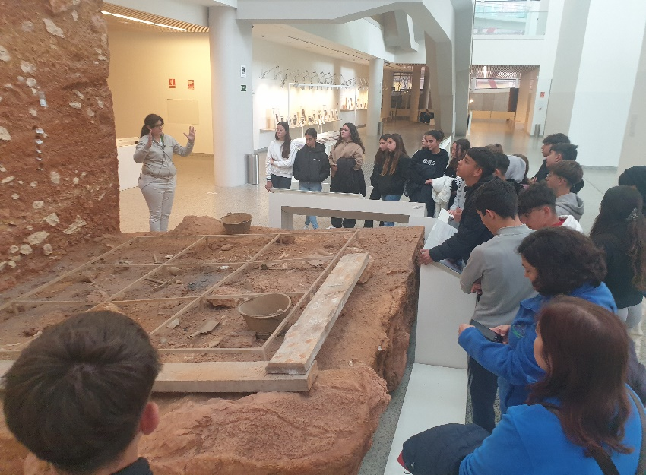
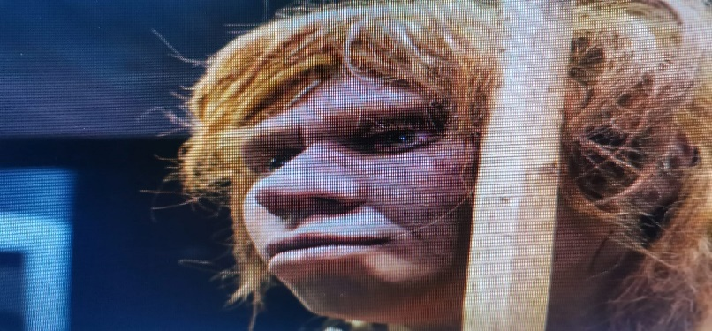
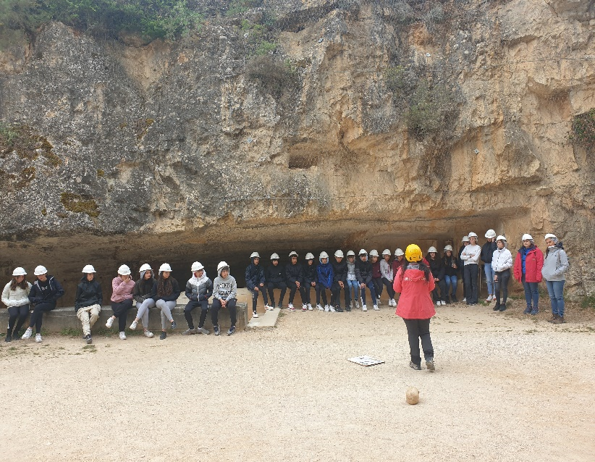
DÍA 5- Opción A: YACIMIENTOS DE ATAPUERCA. MUSEO DE LA EVOLUCIÓN HUMANA
DIA 5º Salida de origen, con nuestros monitores guías, " JVC SPORTS", que nos asistirán durante todo el viaje, en actividades, y cuidando todos los detalles de conexión, coordinando todas las actividades programadas, saliendo a las 7.00 horas desde origen, Bocadillos caseros / Dirección YACIMIENTOS DE ATAPUERCA Y MUSEO DE LA EVOLUCIÓN HUMANA.
REALIZAMOS VISITA PROYECTO ATAPUERCA
10:15 – 11:45 visita guiada yacimientos
12:45 – 14:15 visita guiada Museo de la Evolución Humana
PROGRAMA BIOLOGÍA HUMANA.
Llegada a origen, 21.30 horas

Slide 13
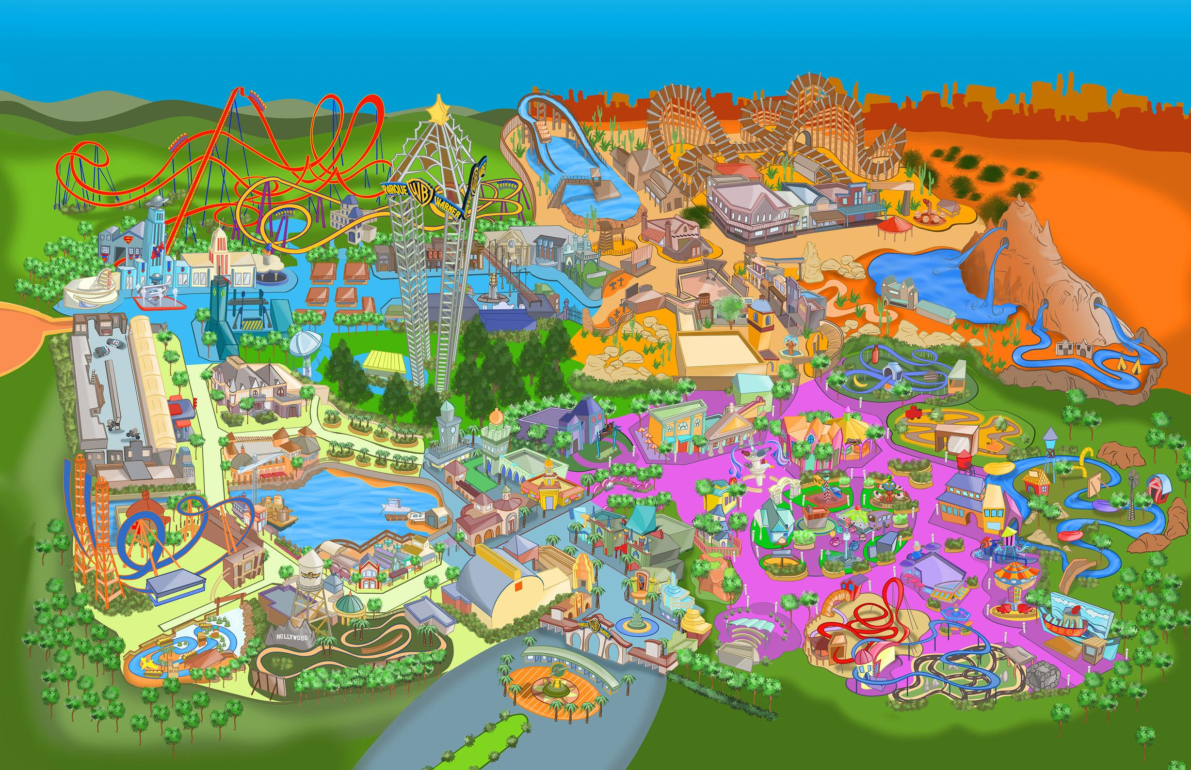
Día 5.Desayuno 7.00 horas. OPCIÓN B- Parque Warner. Madrid, llegada 13.00 h.
Visita al parque WARNER. Suplemento +12 euros. Regreso a origen. 22,00 horas

